Slide 1
С.Көбеев атындағы №56 жалпы орта мектебі
Төрт түліктің кеңесі
Бастауыш сынып мұғалімі Джусупова К.Ж.
2 «б» сынып

Slide 2

Сабақтың мақсаты: Білімділігі: Оқушылардың төрт түлік туралы ұғымдарын тереңдетутөрт түлік малдың ерекшелігіне тоқталу
Тәрбиелілігі:Оқушыларды төрт түлікке деген құрметке, еңбек сүйгіштікке тәрбиелеу. Дамытушылығы:Оқушылардың мәнерлеп оқу дағдыларын дамыту, тіл байлығын, ой –өрісін кеңейтіп, шығармашылық қабілетін дамыту, сауатты жазуға, мәдениетті сөйлеуге дағдыландыру.
Көрнекілігі:интерактивті тақта суреттер, слайд.

Slide 3
Сабақтың барысы:
I. Ұйымдастыру кезеңі
Психологиялық сәт
Біз бақытты баламыз!
Биікке қанат қағамыз
Болашаққа талпынып,
Оттай лаулап жанамыз.

Slide 4

Өткенді пысықтау сұрақтарын беру. Қызығушылығын ояту. Жұмбақ шешу.
1. Кішкентай ғана бойы бар.
Айналдыра киген тоны бар
2.Көкке шаншып құйрығын,
Келеді шауып жүйрігім
3. Екі айнасы бар, екі найзасы бар,
Бір сыпыртқысы бар.
4.Иір – иір денесі, сахараның кемесі,
Ащы шөптер тамағы, шөлге шыдап бағады.

Slide 5

ІІ. “Кубизм” әдісі бойынша үй тапсырмасын тексеру.
“Түйе” өлеңін жатқа айту
1.Түйенің төлін қалай атайды? Сүтін ше?
2.Түйенің жүрісі туралы не деуге болады?
3.Шудасы туралы ше?
4.Түйе қандай шөпті жақсы көреді?
5.Түйенің пайдасы қандай?
6.Түй жүнінен істелетін бұйымдар?

Slide 6
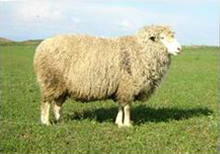
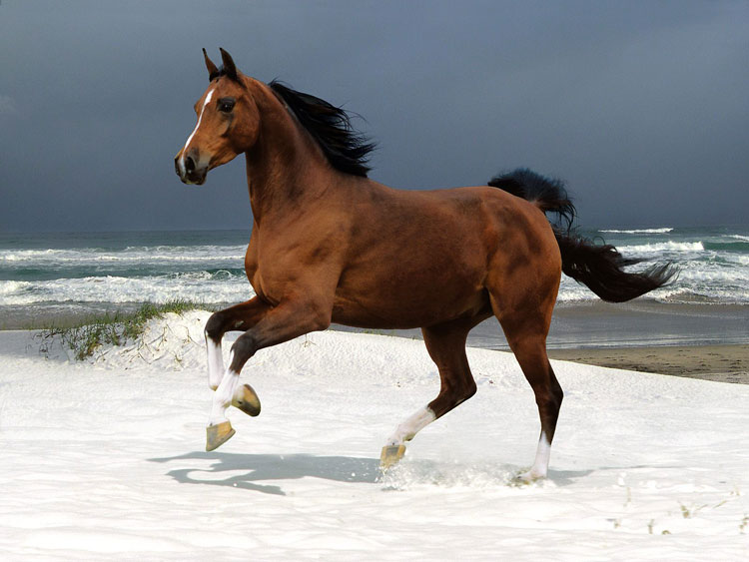
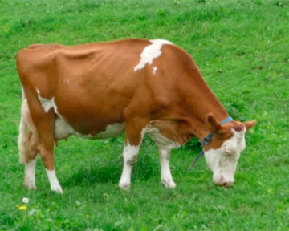
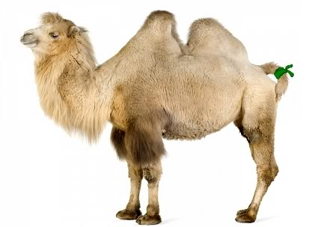
ІІІ Жаңа сабақ
Сабақтың тақырыбы: Төрт түліктің кеңесі

Slide 7

Оқып түсіндіру
1.Мәтінді оқушыларға оқыту.
2. Мазмұнын сұрау.
3. Рөлге бөліп оқыту.

Slide 8

IV.“Қалағаныңды ал” ойыны
1.Жылқы атасы қалай аталады?
2.Түйе үстіндегі тау сияқты денесі қалай аталады?
3.Сиыр сүтінен қандай тағам жасалады?
4.Малдың төлдегендегі алғашқы сүті қалай аталады?

Slide 9

Сергіту сәті
Менің халім тамаша!
Сіздікі де тамаша!
Оның халі жақсы ма?
Барлығы да тамаша!

Slide 10
V.Дәптермен жұмыс.
Мәтіннен төмендегі сөздердің мағынасын ашатын тіркестерді дәптеріңе теріп жаз.
Берілген сөздер | Мәтіндегі осы сөздердің мәні
1.Тұрмыс жағдай төмен адам | Кедей
2.Еңбекқор адам | Бай
3.Батыл, өжет адам | Мықты, батыр
4.Шаруасы жақсы, бай адам | Еңбекқор адам

Slide 11
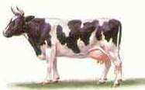
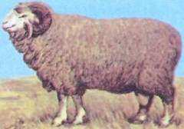
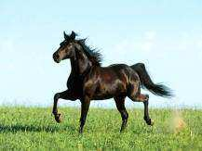
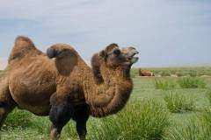
Төрт түліктің пірлері
Зеңгі баба
Шопан ата
Ойсыл қара
Қамбар ата

Slide 12
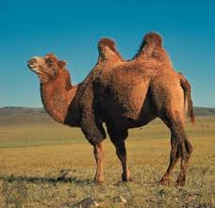
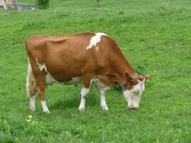
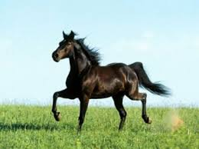
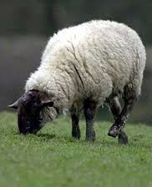
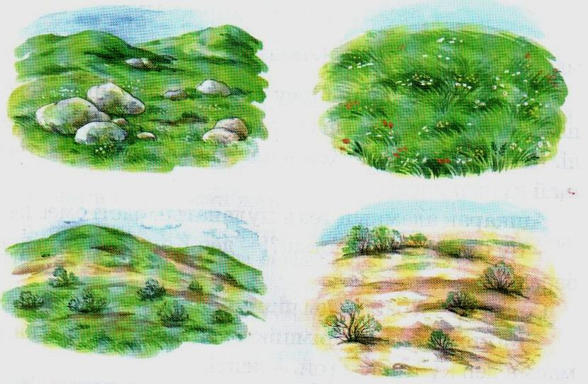
Сәйкестендіру
Берілген суреттерге зер сал. Қай түлік қай жерді қалайды, соны сәйкестендіру.

Slide 13
VII.Сабақты қорытындылау.
Қорытындылауға арналған тест сұрақтары.
1.Ерні “жып – жымыр” деген қай төлге айтылған
А)Лақ В)Бұзау С)Құлын Д)Қозы
2.Қойдың төлі қалай аталады?
А)Лақ В)Бұзау С)Құлын Д)Қозы
3. Жылқының төлі қалай аталады?
А)Лақ В)Бұзау С)Құлын Д)Қозы
4.”Маң – маң басқан маң басқан,
Шудаларын шаң басқан” не?
А)Сиыр В)Жылқы С)Түйе Д)Қой

Slide 14
VIII. Үйге тапсырма беру.
1.Мәтінді оқу
2.Төрт түлік туралы мақал – мәтелдер жаттау.
3. Төрт түлік туралы әңгіме жазу
Бағалау

Slide 15

Назарларыңызға рахмет!

